Slide 1

随机动态规划建模实例

Slide 2
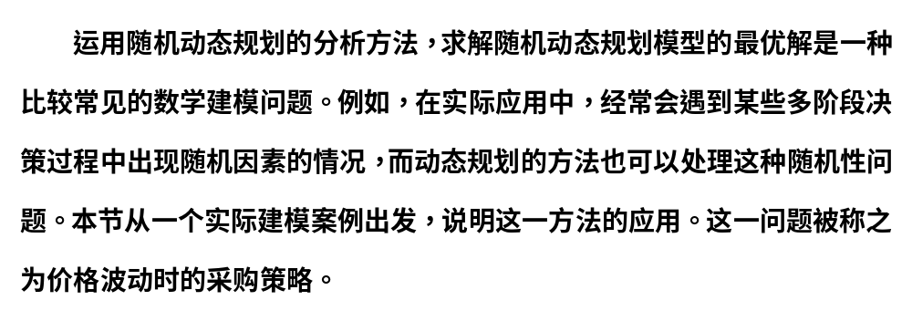

Slide 3
一、问题的提出

Slide 4


单价（元） | 500 | 600 | 700
概率 | 0.3 | 0.4 | 0.4

Slide 5
二、分析与假设

Slide 6
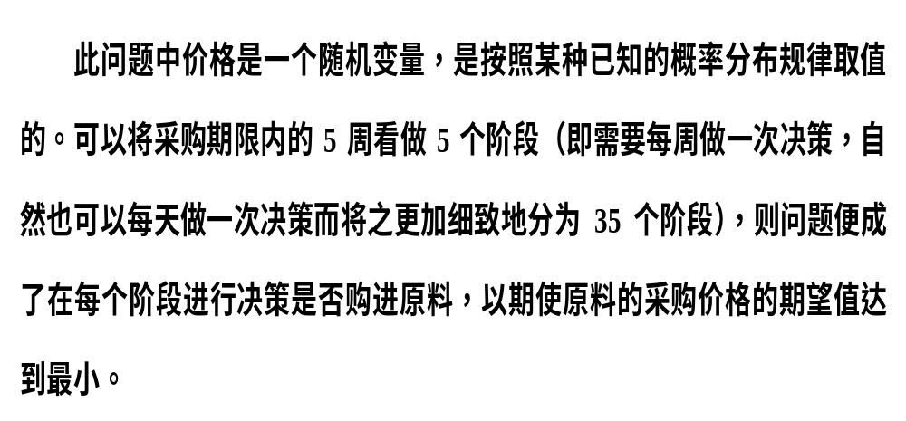

Slide 7
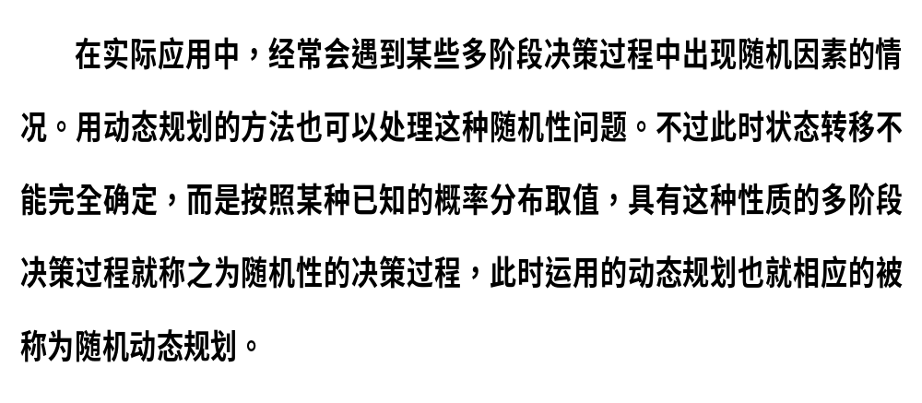

Slide 8
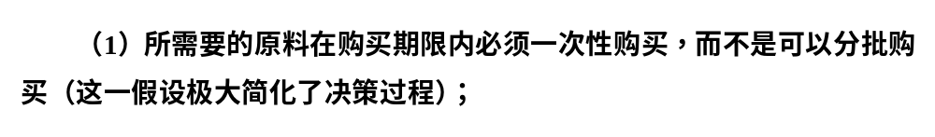
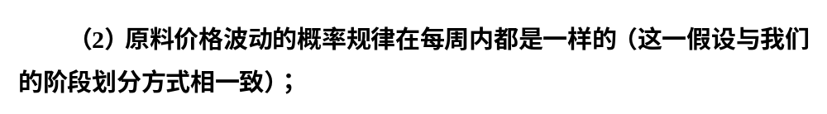
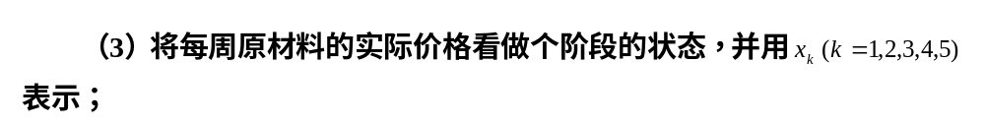
为此，对问题做出如下基本假设：

Slide 9
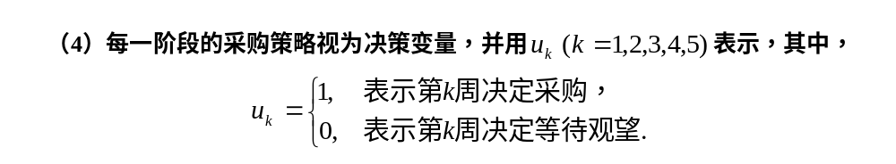

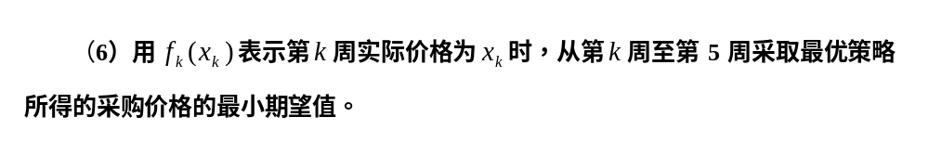

Slide 10
三、模型的建立与求解

Slide 11
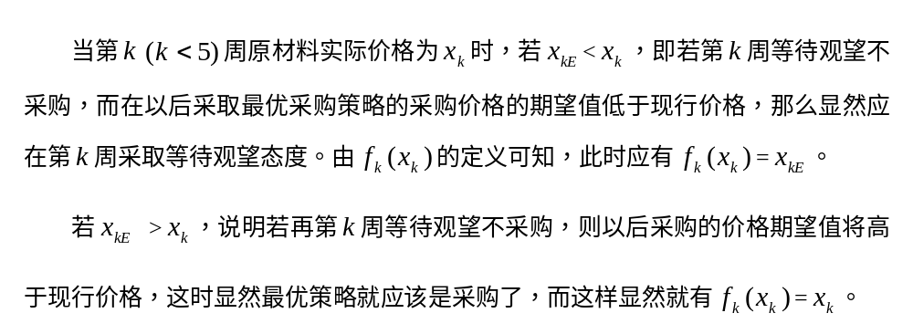
根据上述对问题的分析和基本假设，显然应有这样的事实：

Slide 12
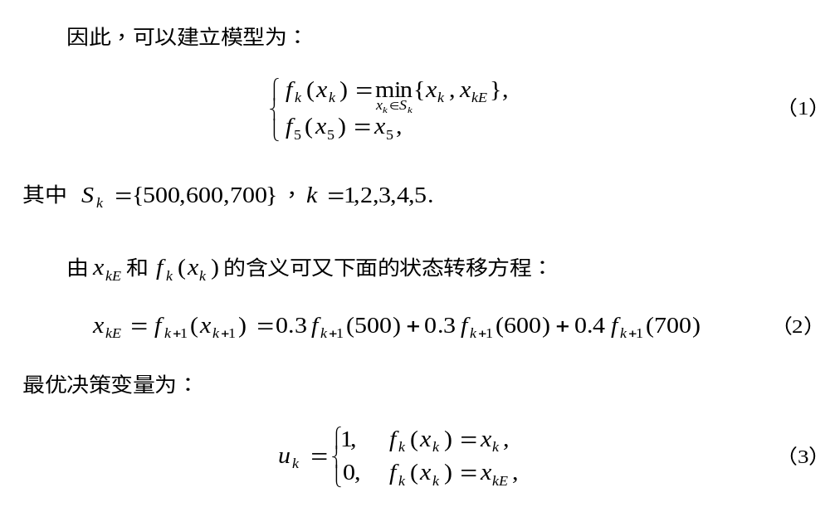

Slide 13
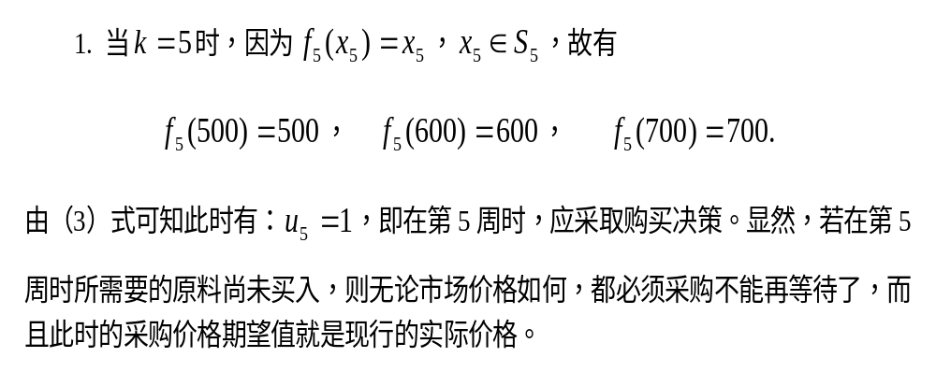
从最后一周（第五周）开始逐步向前逆推对模型求解，过程如下。

Slide 14
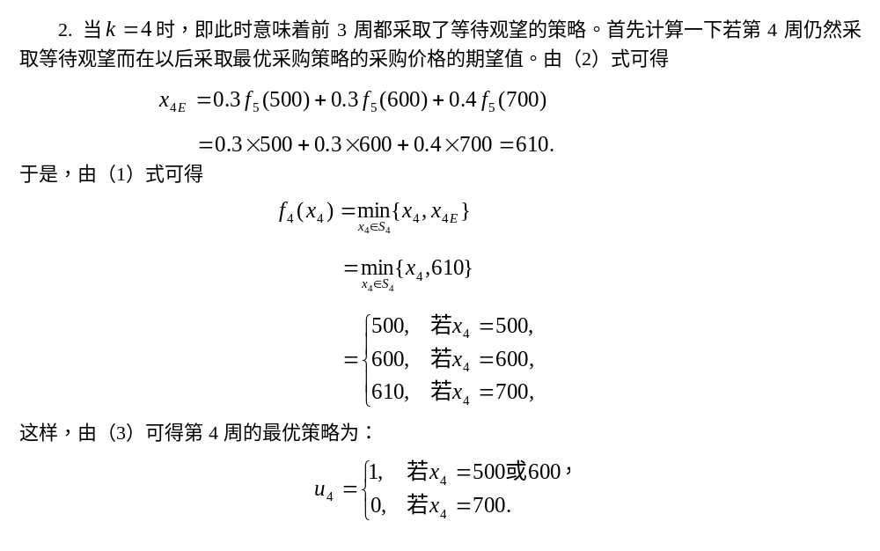

Slide 15
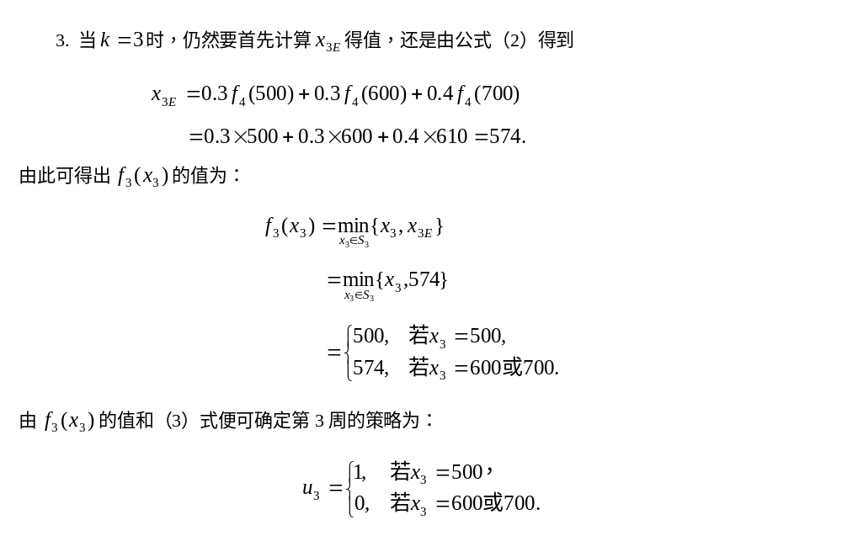

Slide 16
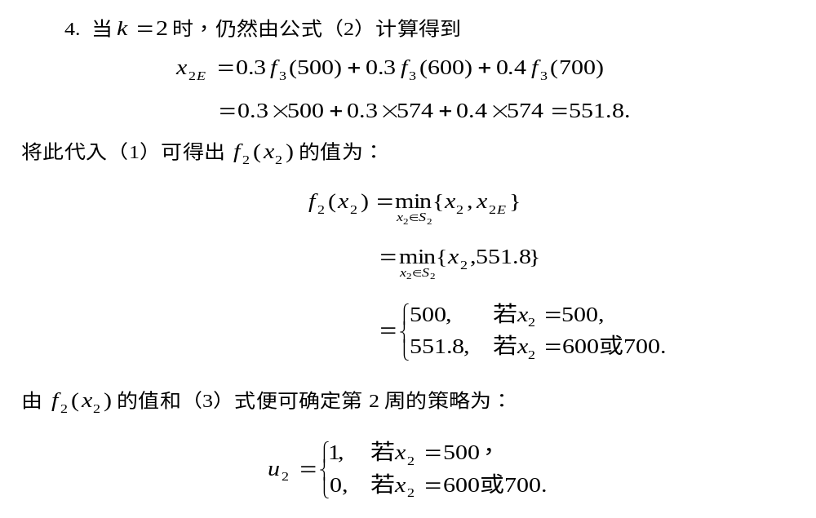

Slide 17
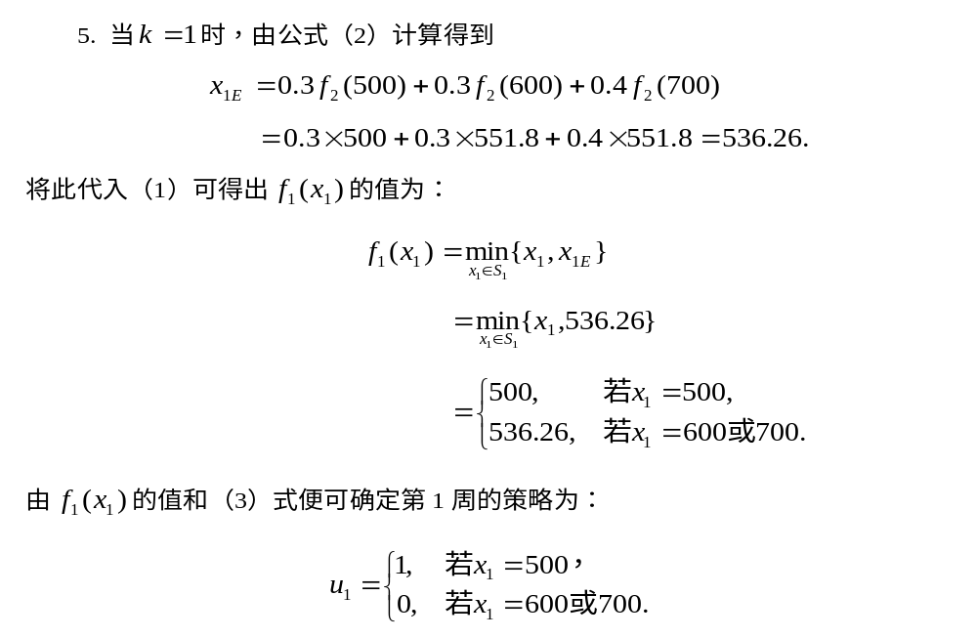

Slide 18
四、结论与分析

Slide 19
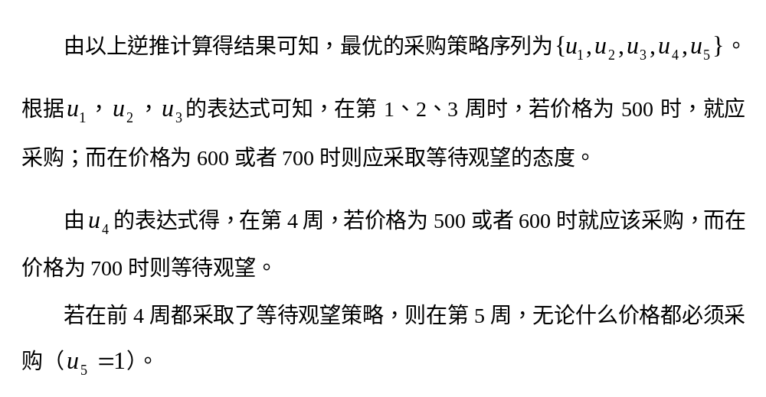

Slide 20
如果采取上述策略，采购价格的数学期望是多少呢？
为此，我们仍然需要从第5周开始考虑。

Slide 21
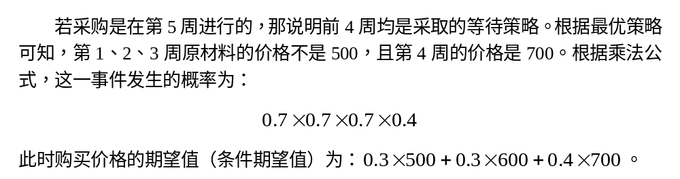
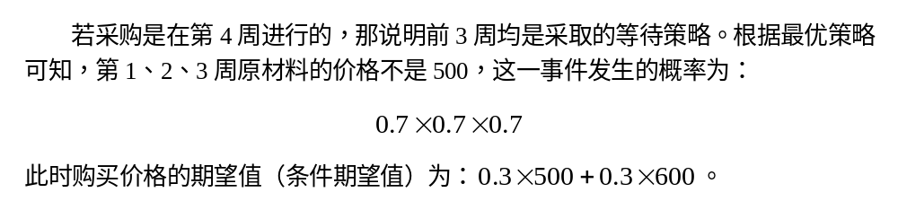

Slide 22
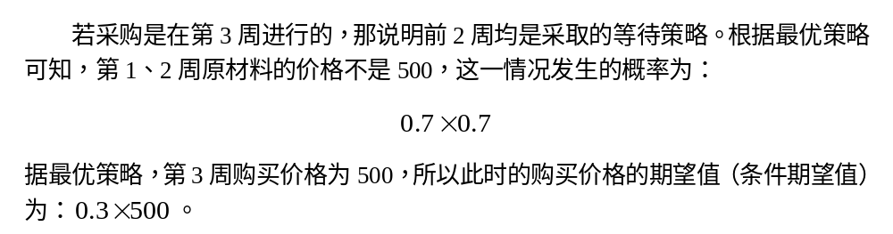
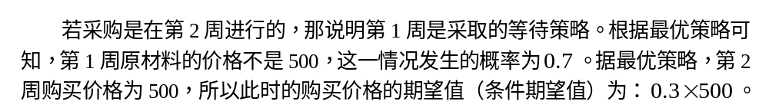
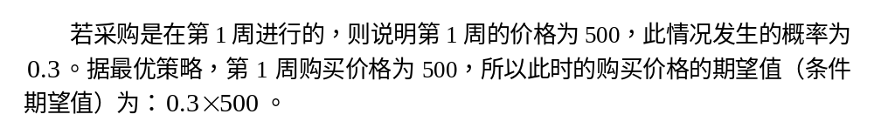

Slide 23
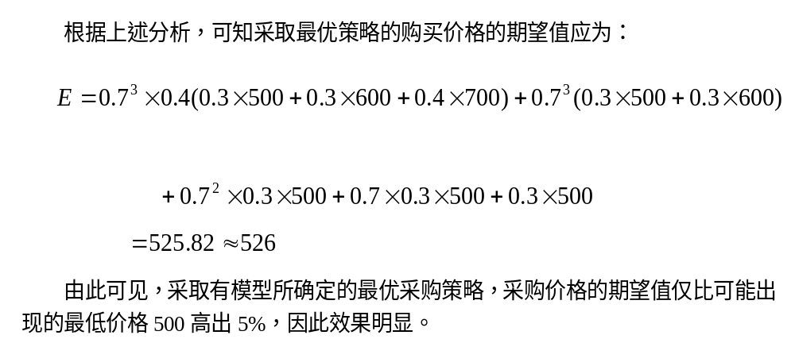

Slide 24



